Slide 1
Trata de Personas y Explotación:
Definiciones y estándares internacionales
María Barraco

Slide 2
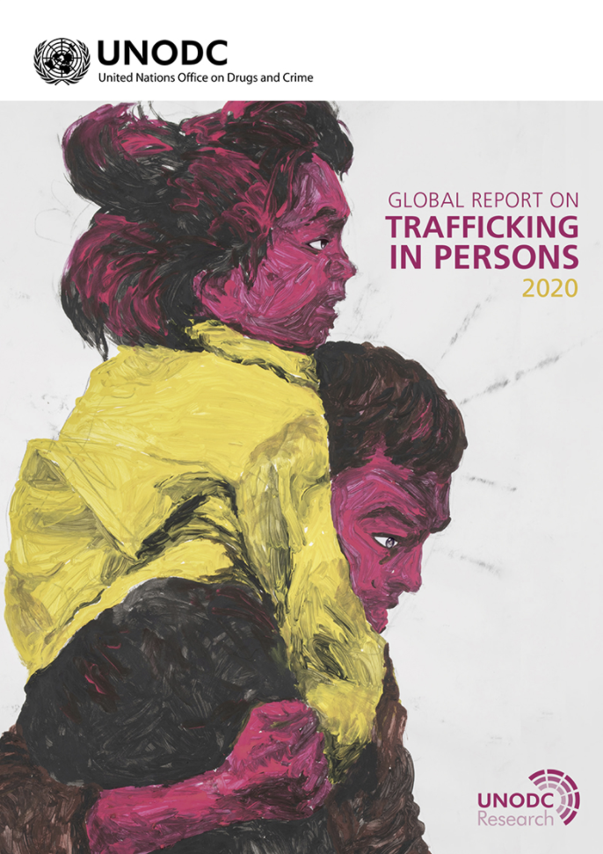
TEMAS:
La Trata de Personas: el Protocolo de Palermo
El concepto de explotación: esclavitud, servidumbre y trabajos forzosos. La esclavitud sexual.
La trata y la explotación en la legislación nacional.
Las obligaciones internacionales de Derechos Humanos.
Perspectiva de Género y trata de personas.
El concepto de no punibilidad.
Casos nacionales: aplicación práctica de los conceptos y obligaciones.

Slide 3
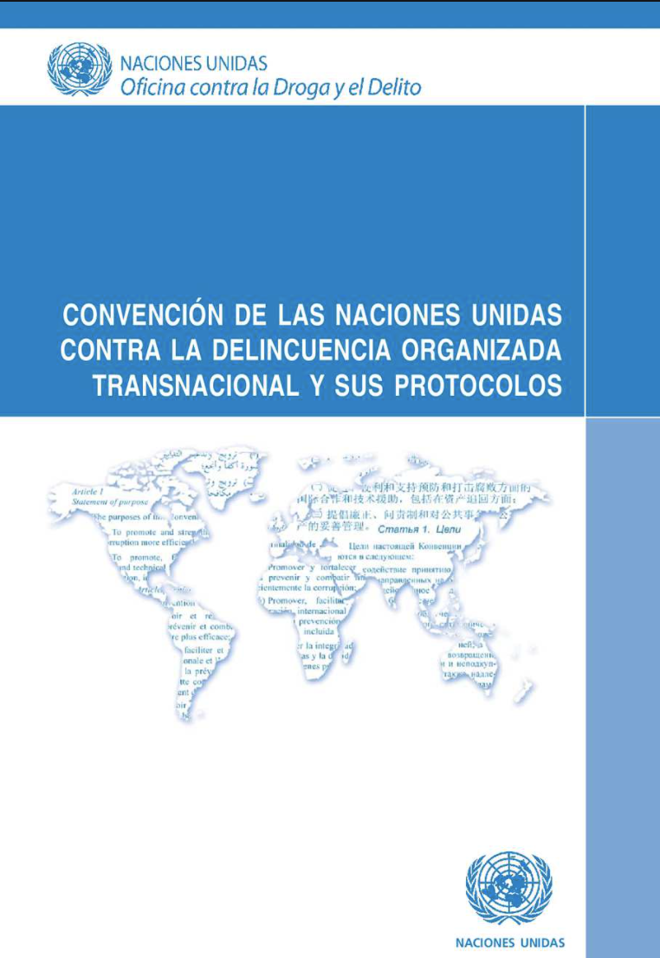
1. LA TRATA DE PERSONAS
Art. 3 Protocolo de Palermo:
ACCION: la captación, el transporte, el traslado, la acogida o la recepción de personas.
MEDIOS COMISIVOS: recurriendo a la amenaza o al uso de la fuerza u otras formas de coacción, al rapto, al fraude, al engaño, al abuso de poder o de una situación de vulnerabilidad o a la concesión o recepción de pagos o beneficios para obtener el consentimiento de una persona que tenga autoridad sobre otra.
FINALIDAD DE EXPLOTACIÓN: con fines de explotación (explotación sexual; trabajos forzados /esclavitud/servidumbre; extracción de órganos)

Slide 4
1. LA TRATA DE PERSONAS
ACLARACIONES:
No es necesario más de una acción/medio/finalidad.
La explotación no debe consumarse.
La Trata de menores no requiere medios comisivos.
OTROS TRATADOS INTERNACIONALES:
*CADH, Art. 6: Nadie puede ser sometido a esclavitud o servidumbre, y tanto éstas, como la trata de esclavos y la trata de mujeres están prohibidas en todas sus formas. (…) Nadie debe ser constreñido a ejecutar un trabajo forzoso u obligatorio.
*CEDAW, Art. 6: Los Estados Partes tomarán todas las medidas apropiadas, incluso de carácter legislativo, para suprimir todas las formas de trata de mujeres y explotación de la prostitución de la mujer.
*OIT, C029 Convenio sobre el trabajo forzoso y su Protocolo Adicional.

Slide 5
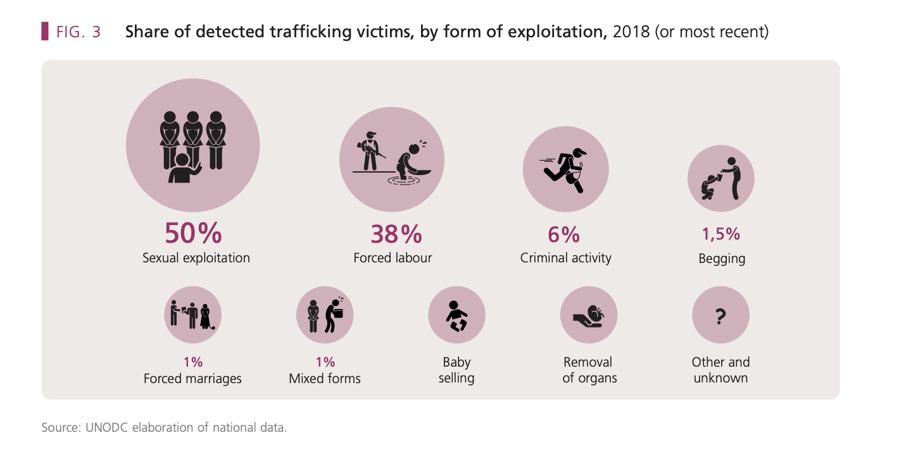
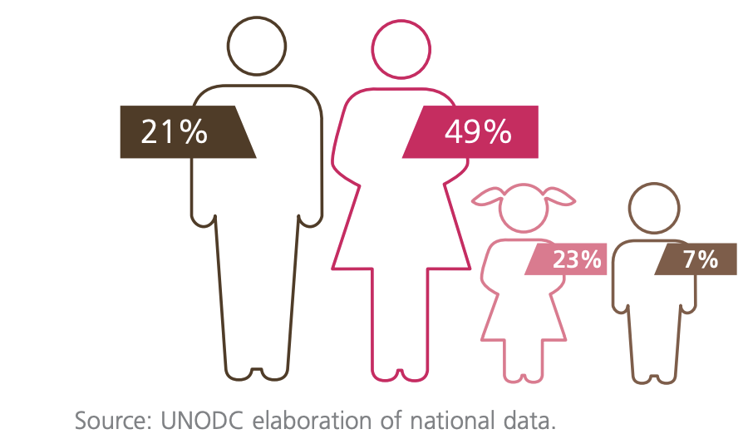
1. LA TRATA DE PERSONAS

Slide 6

2. EL CONCEPTO DE EXPLOTACIÓN
Corte IDH, Caso Ramírez Escobar y otros Vs. Guatemala. Fondo, Reparaciones y Costas. Sentencia de 9 de marzo de 2018. Serie C No. 351, párr. 315:
“Como se mencionó previamente, la finalidad de explotación no ha sido definida en el derecho internacional. Sin embargo, las formas de explotación que generalmente se incluyen de manera expresa, evidencian que la finalidad de explotación implica que el traficante realice el acto con el objetivo de utilizar una persona de manera abusiva para su propio beneficio. De esta manera, se atribuye un valor al individuo, por ejemplo por medio de su mano de obra, para después convertirlo en un beneficio propio, bajo condiciones abusivas e injustas o fraudulentas, beneficio que es el resultado de la cosificación o comercialización del mismo individuo.”

Slide 7
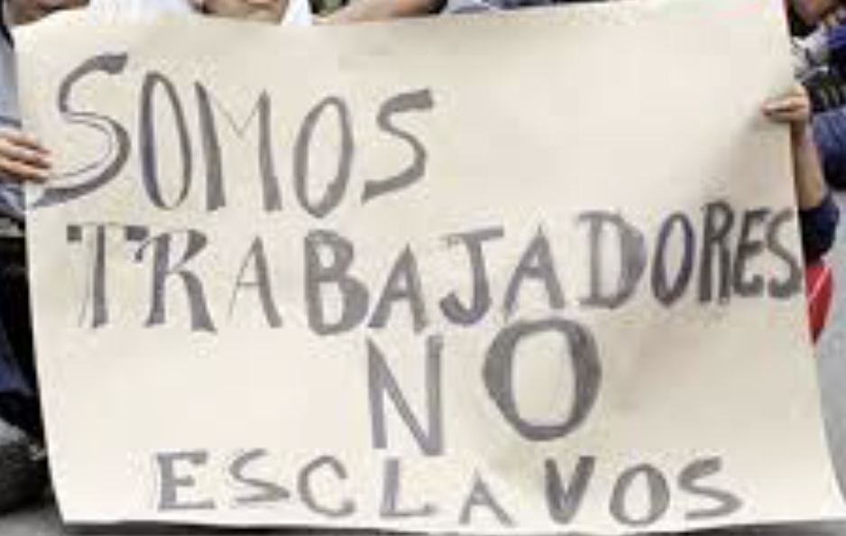
2. EL CONCEPTO DE EXPLOTACIÓN
Corte IDH, Caso Trabajadores de la Hacienda Brasil Verde vs. Brasil. Excepciones Preliminares, Fondo, Reparaciones y Costas. Sentencia de 20 de octubre de 2016. Serie C No. 318, párr. 269-271: (Esclavitud)
“Al respecto, la Corte considera que los dos elementos fundamentales para definir una situación como esclavitud son: i) el estado o condición de un individuo y ii) el ejercicio de alguno de los atributos del derecho de propiedad, es decir, que el esclavizador ejerza poder o control sobre la persona esclavizada al punto de anular la personalidad de la víctima. Las características de cada uno de esos elementos son entendidas de acuerdo con los criterios o factores identificados a continuación.”
i) el estado o condición de un individuo (de jure – chattel slavery– o de facto)
ii) el ejercicio de alguno de los atributos del derecho de propiedad (debe existir demostración de control de una persona sobre la otra, por lo que existe una pérdida de la propia voluntad o se disminuye considerablemente la autonomía personal)
“

Slide 8
2. EL CONCEPTO DE EXPLOTACIÓN
Corte IDH, Caso Trabajadores de la Hacienda Brasil Verde vs. Brasil.
La existencia de las siguientes circunstancias representaban una situación de esclavitud:
i) que los trabajadores se encuentren sometidos al efectivo control de quienes controlan el lugar;
ii) la restricción de su autonomía y libertad individuales;
iii) sin su libre consentimiento;
iv) a través de amenazas, violencia física y psicológica;
v) para explotar su trabajo forzoso en condiciones inhumanas;
vi) con abuso de vulnerabilidad de los trabajadores; y
vii) que el ambiente de coacción existente en el lugar no le permita a los trabajadores cambiar su situación y recuperar su libertad.

Slide 9
2. EL CONCEPTO DE EXPLOTACIÓN
Corte IDH, Caso Trabajadores de la Hacienda Brasil Verde vs. Brasil. Excepciones Preliminares, Fondo, Reparaciones y Costas. Sentencia de 20 de octubre de 2016. Serie C No. 318, párr. 279-280: (Servidumbre)
“La obligación de realizar trabajo para otros, impuesto por medio de coerción, y la obligación de vivir en la propiedad de otra persona, sin la posibilidad de cambiar esa condición”.
TEDH, Siliadin v. Francia (2005): Hechos: una mujer migrante sometida a tareas domésticas en Paris, menor de edad, su pasaporte fue confiscado.
Primera vez que el TEDH analiza los delitos de esclavitud y servidumbre. Utilizando el concepto tradicional de esclavitud, el TEDH entendió que no había esclavitud (si servidumbre y trabajos forzosos).
Convención suplementaria sobre la abolición de la esclavitud, la trata de esclavos y las instituciones y prácticas análogas a la esclavitud (1956)
a. Servidumbre por deudas
b. Servidumbre de la gleba

Slide 10
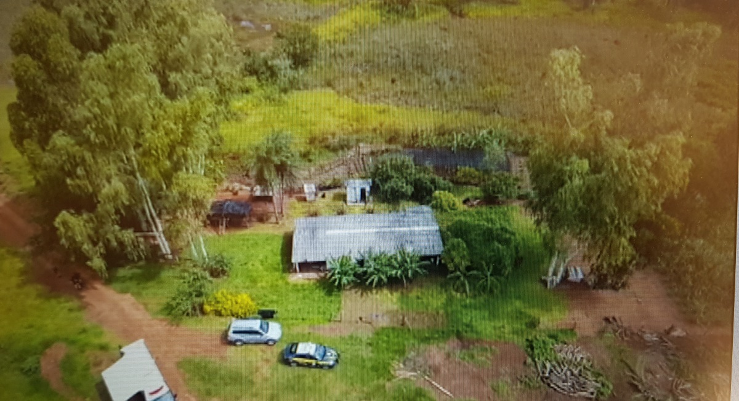
2. EL CONCEPTO DE EXPLOTACIÓN
Corte IDH, Caso Trabajadores de la Hacienda Brasil Verde vs. Brasil. Excepciones Preliminares, Fondo, Reparaciones y Costas. Sentencia de 20 de octubre de 2016. Serie C No. 318, párr. 291: (Trabajos Forzosos)
La Corte remite a la definición del Convenio 29 OIT.
Artículo 2.1 del Convenio N° 29 de la OIT: todo trabajo o servicio exigido a un individuo bajo amenaza de una pena cualquiera y para el cual dicho individuo no se ofrece voluntariamente.
Elementos:
-la presencia real y actual de una intimidación, que puede asumir formas y graduaciones heterogéneas;
-ausencia de consentimiento o de libre elección.

Slide 11
2. EL CONCEPTO DE EXPLOTACIÓN
Corte IDH, Caso López Soto y otros vs. Venezuela. Fondo, Reparaciones y Costas. Sentencia de 26 de septiembre de 2016. Serie C No. 362, párr. 176 - 179 : (Esclavitud Sexual)
“La esclavitud sexual es una forma particularizada de esclavitud, en la que la violencia sexual ejerce un rol preponderante en el ejercicio de los atributos del derecho de propiedad sobre una persona. Por tal motivo, en estos casos los factores relacionados con limitaciones a la actividad y a la autonomía sexual de la víctima constituirán fuertes indicadores del ejercicio del dominio. La esclavitud sexual se diferencia así de otras prácticas análogas a la esclavitud que no contienen un carácter sexual. Asimismo, el elemento de la esclavitud es determinante para diferenciar estos actos de otras formas de violencia sexual.”
Elementos:
-el ejercicio de atributos del derecho de propiedad sobre una persona;
-la existencia de actos de naturaleza sexual que restringen o anulan la autonomía sexual de la persona.

Slide 12
3. LA TRATA Y LA EXPLOTACIÓN EN LA LEGISLACIÓN NACIONAL
Ley 26.364 (2008)
Recoge casi literalmente el art. 3 del Protocolo de Palermo.
Ley 26.842 (2012)
Será reprimido con prisión de 4 a 8 años el que ofreciere, captare, trasladare, recibiere, o acogiere personas con fines de explotación, ya sea dentro del territorio nacional, como desde o hacia otros países, aunque mediare el consentimiento de la víctima. (2 elementos)
*Una acción es suficiente.
*No requiere consumación de la explotación.
*Los medios comisivos son agravantes.
*Se incorpora la finalidad de matrimonio servil, entre otras.

Slide 13
3. LA TRATA Y LA EXPLOTACIÓN EN LA LEGISLACIÓN NACIONAL
Las finalidades de explotación (delitos conexos)
La reducción a la esclavitud y servidumbre, bajo cualquier modalidad (Art. 140 CP)
La realización de trabajos o servicios forzados (Art. 140 CP)
3. La promoción y/o facilitación y/o comercialización de la prostitución ajena o cualquier otra forma de oferta de servicios sexuales ajeno (Art. 125 bis y 126 CP)
4. La promoción y/o facilitación y/o comercialización de la pornografía infantil (Art. 128)
El matrimonio forzoso o la unión de hecho (Art. 140 CP)
La promoción y/o facilitación y/o comercialización de la extracción forzosa o ilegítima de órganos, fluidos o tejidos humanos (Ley 27.447 y 22.990)

Slide 14
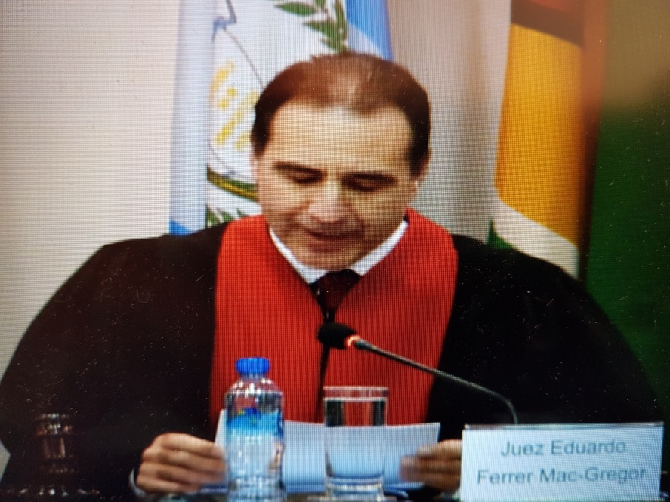
4. LAS OBLIGACIONES INTERNACIONALES DE DD.HH.
Corte IDH, Velásquez Rodríguez vs. Honduras. Fondo. Sentencia de 20 de julio de 1988. Serie C No. 04, párr. 165-166 (Obligaciones generales)
- Respeto: El ejercicio de la función pública tiene unos límites que derivan de que los derechos humanos son atributos inherentes a la dignidad humana y, en consecuencia, superiores al poder del Estado. Restricción al ejercicio del poder estatal.
- Garantía: Deber de los Estados Partes de organizar todo el aparato gubernamental de manera tal que sean capaces de asegurar jurídicamente el libre y pleno ejercicio de los derechos humanos. Como consecuencia de esta obligación los Estados deben prevenir, investigar y sancionar toda violación de los derechos reconocidos por la Convención y procurar, además, el restablecimiento, si es posible, del derecho conculcado y, en su caso, la reparación

Slide 15
4. LAS OBLIGACIONES INTERNACIONALES DE DD.HH.
Corte IDH, Caso Trabajadores de la Hacienda Brasil Verde vs. Brasil. Excepciones Preliminares, Fondo, Reparaciones y Costas. Sentencia de 20 de octubre de 2016. Serie C No. 318 (Obligaciones específicas)
- Abstenerse
- Garantizar la creación de las condiciones que se requieran para que no se produzcan violaciones de ese derecho
- Iniciar de oficio e inmediatamente una investigación efectiva que permita identificar, juzgar y sancionar a los responsables (denuncia/razón fundada)
-Eliminar toda legislación que legalice o tolere la esclavitud y la servidumbre;
- Tipificar penalmente dichas figuras, con sanciones severas;
- Realizar inspecciones u otras medidas de detección de dichas prácticas
- Adoptar medidas de protección y asistencia a las víctimas

Slide 16
4. LAS OBLIGACIONES INTERNACIONALES DE DD.HH.
Corte IDH, Caso Trabajadores de la Hacienda Brasil Verde vs. Brasil. Excepciones Preliminares, Fondo, Reparaciones y Costas. Sentencia de 20 de octubre de 2016. Serie C No. 318 (Obligaciones específicas)
*La obligación de Prevención:
- los Estados deben contar con un marco jurídico de protección y una aplicación efectiva del mismo, así como políticas de prevención y prácticas que permitan actuar eficazmente frente a las denuncias.
- el deber de prevención incluye “todas aquellas medidas de carácter jurídico, político, administrativo y cultural que promuevan la salvaguarda de los derechos humanos”.
- Debe analizarse si el Estado sabía o debía saber de la existencia de una situación de riesgo real e inmediato para el individuo en cuestión, y si se adoptaron las medidas necesarias, en el ámbito de su autoridad, para prevenir o evitar ese riesgo. La denuncia.

Slide 17

5. PERSPECTIVA DE GÉNERO Y TRATA DE PERSONAS
Art.6 CEDAW: Los Estados Partes tomarán todas las medidas apropiadas, incluso de carácter legislativo, para suprimir todas las formas de trata de mujeres y explotación de la prostitución de la mujer.
CEDAW- Recomendación General 19: “La pobreza y el desempleo aumentan las oportunidades para la trata de mujeres. Además de las formas establecidas, hay nuevas formas de explotación sexual, tales como el turismo sexual, la contratación de trabajadoras domésticas de países en desarrollo para trabajar en los países desarrollados y los casamientos concertados entre mujeres de los países en desarrollo y extranjeros. Estas prácticas son incompatibles con la igualdad de derechos y con el respeto a los derechos y la dignidad de las mujeres y ponen a éstas en situaciones especiales de riesgo de sufrir violencia y malos tratos.”
Comentario Art.6 CEDAW: La discriminación en las fases de la trata.

Slide 18
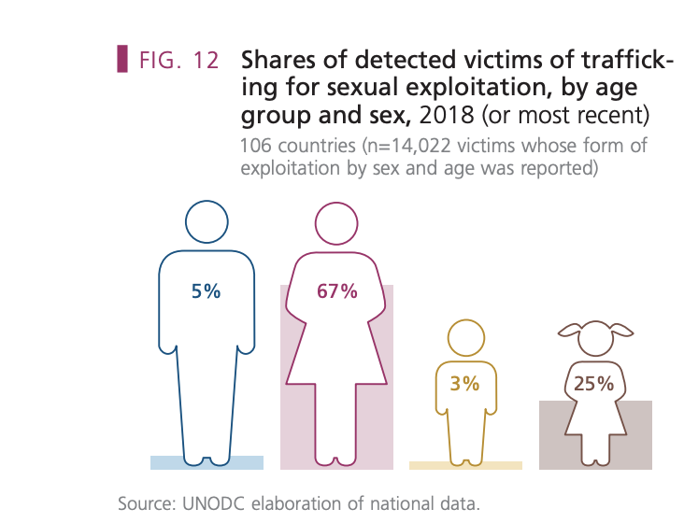
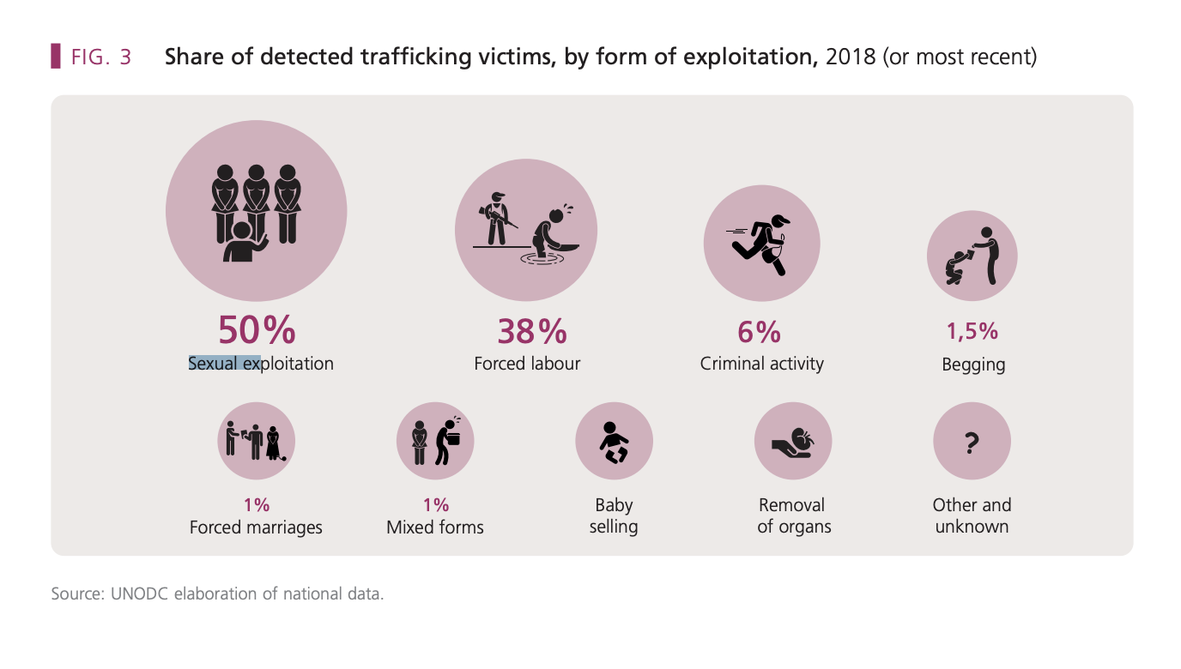
5. PERSPECTIVA DE GÉNERO Y TRATA DE PERSONAS
Informe anterior relatora ONU, Sigma Huda, Integración de los derechos humanos de la mujer y la perspectiva de género, U.N. Doc. E/CN.4/2006/62, 20/02/2006, párr. 64:
“El consumo de servicios sexuales es un acto especialmente marcado por el género: es algo que hacen los hombres como hombres. Se trata de una actividad en la que el participante desempeña un papel social que conlleva ciertos modos típicamente masculinos de comportarse, pensar, saber y detentar poder social”.

Slide 19
5. PERSPECTIVA DE GÉNERO Y TRATA DE PERSONAS
Obligaciones especiales en materia de Género:
-Obligación reforzada: los Estados tienen una obligación de debida diligencia reforzada en casos de violencia contra la mujer. La debida diligencia implica: prevenir, investigar, sancionar y reparar. (Corte IDH, Campo Algodonero vs. México, párr. 258)
-Investigación: La investigación debe evitar la re-victimización; el sistema judicial debe estar libre de estereotipos que impidan un acceso efectivo a la justicia. (Corte IDH, Caso Lopez soto vs. Venezuela, párr. 136; Corte IDH, Caso González y otras (“Campo Algodonero”) Vs. México, párr. 401.)
*La mirada puesta en analizar a la víctima en lugar de analizar al victimario/la victimaria.

Slide 20
5. PERSPECTIVA DE GÉNERO Y TRATA DE PERSONAS
Obligaciones especiales en materia de Género:
-Estereotipos:
“Por otra parte, la Corte advierte que, en materia de violencia contra la mujer, existen ciertos obstáculos y restricciones que deben enfrentar las mujeres al momento de recurrir ante las autoridades estatales, que impiden el ejercicio efectivo de su derecho de acceso a la justicia. En este sentido, la falta de formación y de conocimiento en materia de género por parte de los operadores estatales de las instituciones relacionadas con la investigación y administración de justicia, y la vigencia de estereotipos que restan credibilidad a las declaraciones de las mujeres víctimas, constituyen factores fundamentales que, junto a los altos índices de impunidad en casos de esta naturaleza, conllevan a que las mujeres decidan no denunciar hechos de violencia o no proseguir con las causas iniciadas”.
(Corte IDH, Lopez Soto vs. Venezuela, párr. 220)

Slide 21
5. PERSPECTIVA DE GÉNERO Y TRATA DE PERSONAS
Obligaciones especiales en materia de Género:
-Reparaciones:
“La debida diligencia implica el derecho a reparaciones, que incluyen: la restitución, la rehabilitación, la indemnización, la satisfacción y las garantías de no repetición.
El derecho a un recurso efectivo abarca un conjunto de derechos procesales necesarios para facilitar el acceso a una reparación.
Esas reparaciones deberían tener un “potencial transformativo”, lo que significa que no deberían consistir en devolver a las personas al contexto anterior a la trata, sino que deben “subvertir, en vez de reforzar, los patrones preexistentes” que puede ser causa de las violaciones.”
(Informe de la Sra. María Grazia Giammarinaro, Relatora Especial sobre la trata de personas, especialmente mujeres y niños, A/70/260, 3 de agosto de 2015, párr. 34).

Slide 22

6. EL CONCEPTO DE NO PUNIBILIDAD
UNODC, Issue Brief 8:
“Trafficked persons should not be subject to arrest, charge, detention, prosecution, or be penalized or otherwise punished for illegal conduct that they committed as a direct consequence of being trafficked.”
Relatora de Naciones Unidas, A/HRC/47/34:
“Debido al trauma ya sufrido y al temor a las represalias por parte de los traficantes, el temor adicional al enjuiciamiento y al castigo solo puede impedir aún más que las víctimas recurran a la protección, a la asistencia y a la justicia”.

Slide 23
6. EL CONCEPTO DE NO PUNIBILIDAD
ART. 5 Ley 26.364
“Las víctimas de la trata de personas no son punibles por la comisión de cualquier delito que sea resultado directo de haber sido objeto de trata”.
* Implica una presunción iure et de iure de que una víctima de trata, por las especiales condiciones que soporte durante su explotación, no merece ningún reproche ni sufrimiento adicional al padecido.
* CFCP, Justino Horacio Abel y otros: Sería hipócrita el reclamo punitivo y la exigencia a una víctima de trata que regrese a condiciones de vulnerabilidad y rechace toda oportunidad de resguardarse de la explotación y vulneración de sus derechos.

Slide 24
7. CASOS NACIONALES
CASO MONTOYA
TOF Tierra del Fuego: Debida diligencia; riesgo creado. Reparación Municipalidad.
CFCP: “Efectivamente, el tribunal a quo aplicó erróneamente el artículo 23 CP y favoreció el patrimonio de entidades estatales —entre otros, la Corte Suprema de Justicia de la Nación— por sobre la indemnización correspondiente a las víctimas y el destino asignado legalmente a los bienes sujetos a decomiso. De tal suerte, omitió atenerse a un deber que es primario y básico en la actuación judicial: reparar a la víctima antes que beneficiar al propio Estado.”
“Al respecto, cabe señalar que la invocación de los compromisos internacionales vinculados a la eliminación de la discriminación contra las mujeres, como también las dirigidas a prevenir, sancionar y erradicar la violencia, resulta adecuada. En tal sentido, véase que la incorporación de tales normas en la cúspide del ordenamiento jurídico da cuenta de que la responsabilidad por los daños derivados de la trata de personas con fines de explotación sexual trasciende el conflicto privado entre el autor directo del delito y la damnificada y lo transforma en un asunto de primaria relevancia pública. En efecto, todos los órganos estatales tienen a su cargo actuar con la debida diligencia para prevenir la trata de personas, por lo que la responsabilidad del ente estatal deviene innegable, a la luz de los incumplimientos evidenciados.”
Estado Proxeneta. Habilitación del circuito. Ganancias (a través de las libretas sanitarias).

Slide 25
7. CASOS NACIONALES
CASO GUTIÉRREZ
HECHOS: Los trabajadores (entre 6 y 8) trabajaban en un asentamiento en Entre Ríos. Gutiérrez les dio albergue en el predio, en donde vivían y trabajaban en condiciones precarias. El TOF de Paraná absolvió a José Manuel Gutiérrez por el delito de Trata de personas por entender que la conducta del mismo se trataba meramente de un incumplimiento de tipo laboral.
Los elementos de contexto descartan descartan que se trate simplemente de una infracción laboral:
Carecían de sanitarios y agua potable (debían tomar agua de barriles), y se balaban en el río
No contaban con energía eléctrica ni sistema de cañería
No contaban con calefacción o cocina
Los alimentos eran escasos y no tenían refrigeración (podridos)
No tenían los elementos necesarios para realizar la tarea

Slide 26

7. CASOS NACIONALES
CASO GUTIÉRREZ
Otros elementos:
Salario: Percibían parte “en negro” y por montos inferiores a los legales.
Jornada: Trabajaban todos los días y el sábado, jornadas extensas.
Vulnerabilidad: no sabían leer y escribir, padecían de privaciones económicas, no tenían calificación laboral, debían trabajar para pasarle dinero a sus familias.
Se cita a la Corte IDH, Trabajadores Hacienda Brasil Verde.

Slide 27
7. CASOS NACIONALES
CASO MARTÍNEZ HASSAN
Hechos: Lourdes Silvana Martínez Hassan cruzó la frontera de La Quiaca Villazón por un paso no habilitado, transportando una mochila con 6 kg. de cocaína. Miembros de la GNA detectaron la situación.
Más allá de los hechos, Lourdes era víctima de trata de personas con fines de explotación sexual. Una red de trata la captó y la trasladó a una casa en Villazón. Debido a que ella no se dejó explotar sexualmente, los tratantes la obligaron a comercializar la droga, para saldar la “deuda que había generado con los gastos de traslado”. Asimismo, la amenazaron diciéndole que matarían a su hijo. Por otra parte, al ser detenida en la frontera por personal de la GNA, Lourdes manifestó que la mochila no era de ella y que su hijo estaba amenazado a muerte.
Defensa: Solicitó aplicación del Art. 5 de no punibilidad.

Slide 28
7. CASOS NACIONALES
CASO MARTÍNEZ HASSAN
CFCP:
-Correspondía al tribunal determinar si la misma era o no víctima de trata.
Menciona perspectiva de género y obligaciones internacionales correspondientes. La obligación de investigar si existía trata de personas.
-Desarrolla la obligación internacional de no criminalizar a las víctimas de trata de personas.
-La importancia de tener perspectiva de género: “En esta dirección, el a quo invoca permanentemente que la imputada no probó ser víctima de trata, cuando tal actividad corresponde a la parte acusadora.”

